Slide 1
Кейс образовательных событий МОУ «Волипельгинская СОШ»

Slide 2
Образовательное событие - инструмент оценки метапредметных результатов

Slide 3
Алгоритм проведения образовательного события
Подготовительный этап (формирование группы экспертов, выбор критериев оценки деятельности, оценки продукта)
Экспертный этап (проведение мероприятия, наблюдение экспертов за деятельностью учащихся)
Аналитический этап (заполнение КЭМ; рефлексия всех участников события)

Slide 4
Эксперты
Педагоги ОУ
Родители учащихся
Старшеклассники

Slide 5
Количество проведённых образовательных событий

Slide 6
2016-2017 учебный год
Квест-тур «Сказочное ассорти» (5-6 классы)
Игра по станциям «2000 шагов к здоровью»
(5-6 классы)

Slide 7
2017-2018 учебный год
Внеклассное мероприятие
«В гостях у сказки» (2-4 классы)
Совместное занятие факультатива «Истоки»
«Моя Удмуртия» (5-7 классы)
Внеклассное мероприятие «О, спорт! Ты – мир!» (5-7 кл.)
«Планета будущего» (2-4 классы)

Slide 8
2018-2019
Совместное занятие факультатива «Истоки» – «Города Удмуртии»
(5-8 классы)
Совместный классный час «Музыкальный ринг» (5-8 классы)
Библиотечный час «Путешествие по сказкам» (1-4 классы)
Внеклассное мероприятие «Космическое путешествие» (1-4 классы)
Сетевой проект «Предметное ассорти»
(5-8 классы)

Slide 9
Отзывы участников событий
«Города Удмуртии»
«Мне была интересна сама тема мероприятия. Мы живём в Удмуртии, но во многих городах еще не были, поэтому было интересно узнавать эти города. Я работала в группе, которая изучала город Воткинск. Мы заполняли карту города, отмечали интересные достопримечательности, узнавали, кто из знаменитостей прославил этот город и ещё многое другое. Было интересно работать в команде. Некоторых ребят узнала с новой для себя, неожиданно-приятной стороны»
(Ученица 8 класса)

Slide 10
Отзывы участников событий
«Как всегда было очень сложно оценивать, так как критерии, на мой взгляд, очень размытые» (эксперт-ученик)
«Наши дети – молодцы! Понравилось, что во многом дети прислушиваются друг к другу и умеют отстаивать свою точку зрения. Интересно взглянуть на своего ребенка со стороны, увидеть его в команде. Поняла, что есть проблемы и есть над чем задуматься нам, родителям» (эксперт-родитель)
«Образовательное событие, как правило, носит межпредметный характер, и всегда волнительно, как дети справляются с заданиями, связанными с твоим предметом. Не только дети делают для себя открытия, но и мы каждый раз находим для себя что-то новое. Поэтому подобные мероприятия – это образовательное СОБЫТИЕ для всех, кто принял в нём участие». (эксперт-учитель)

Slide 11
Фоторепортаж
Наши яркие странички

Slide 12
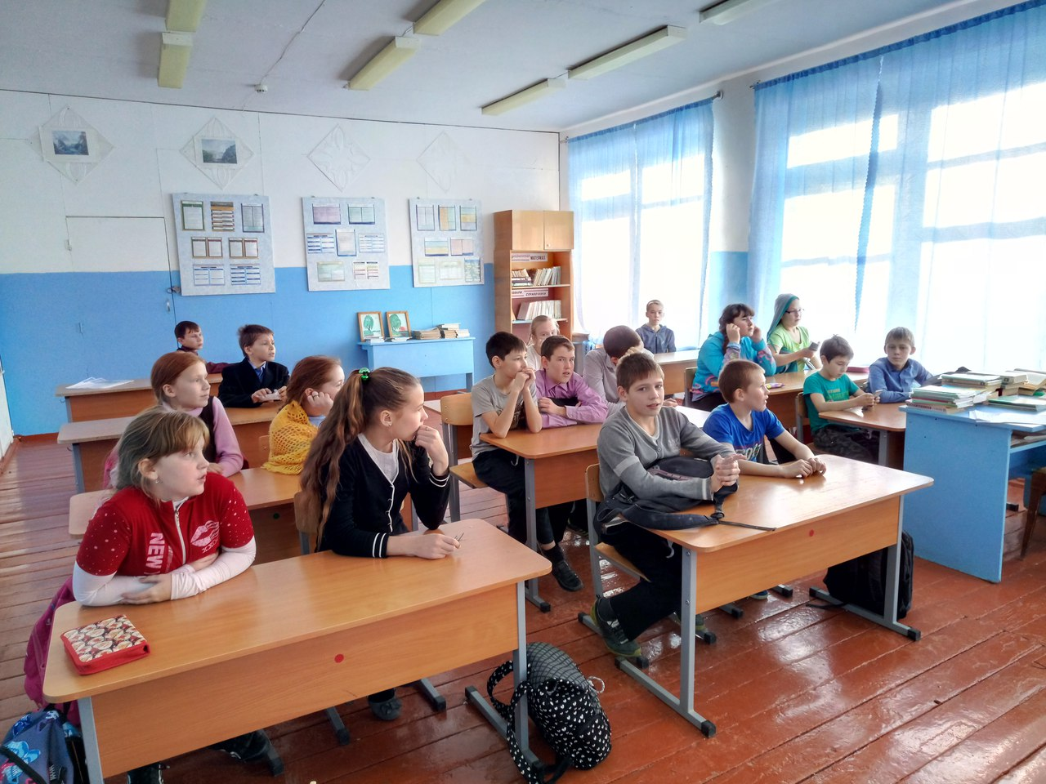
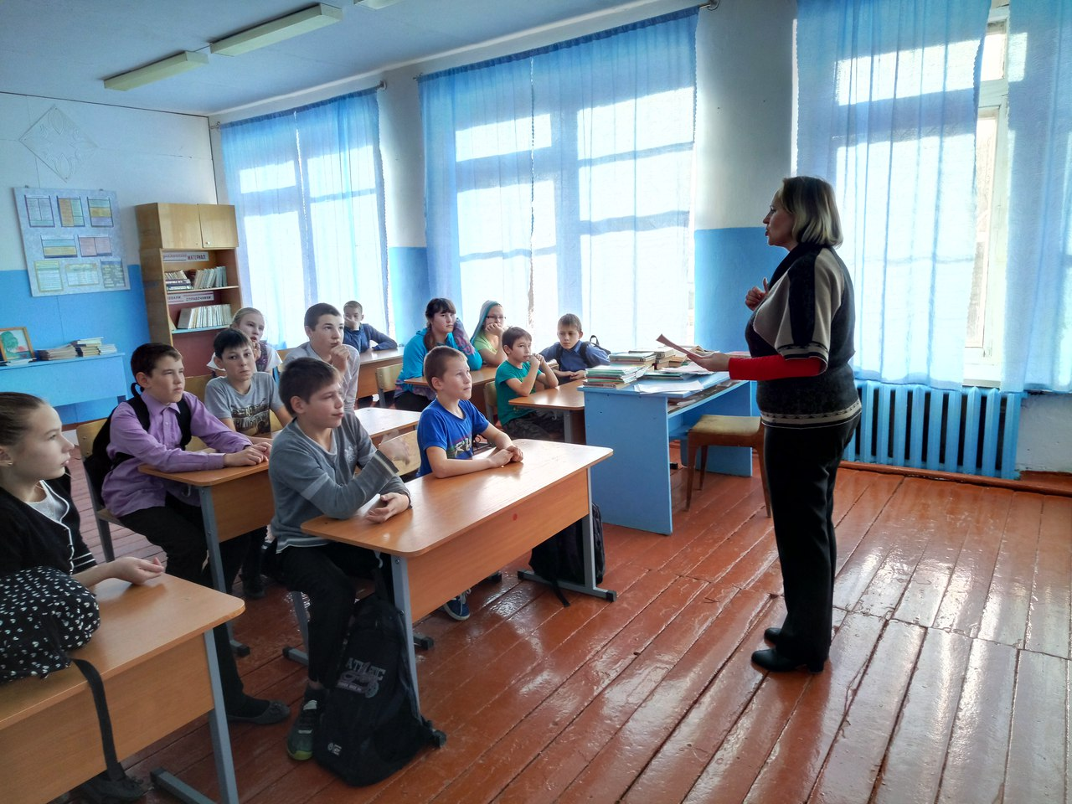
Организационный этап

Slide 13
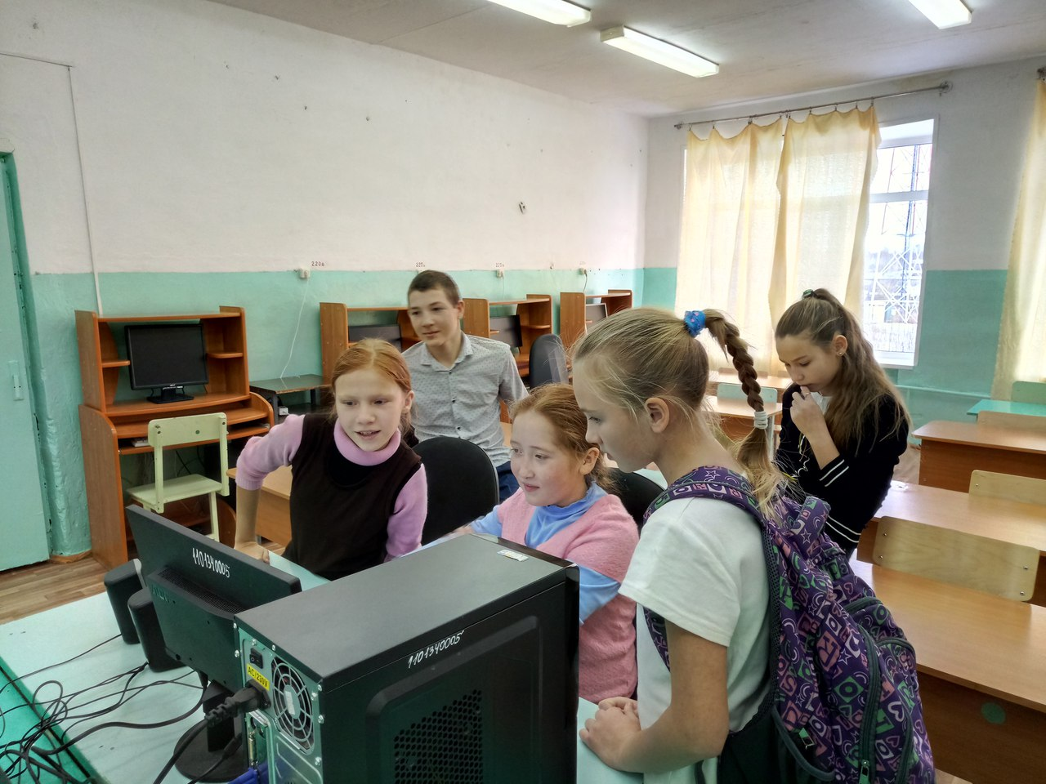
В поиске информации

Slide 14
Творческие находки

Slide 15
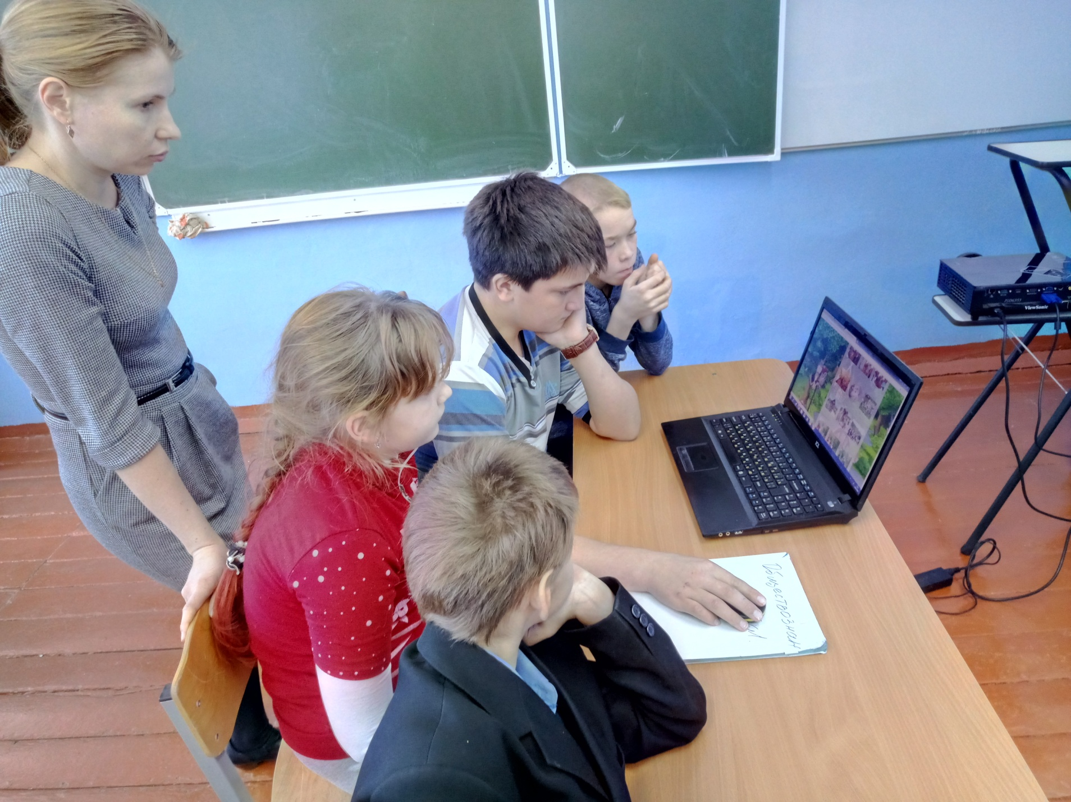
Под чутким контролем руководителя

Slide 16
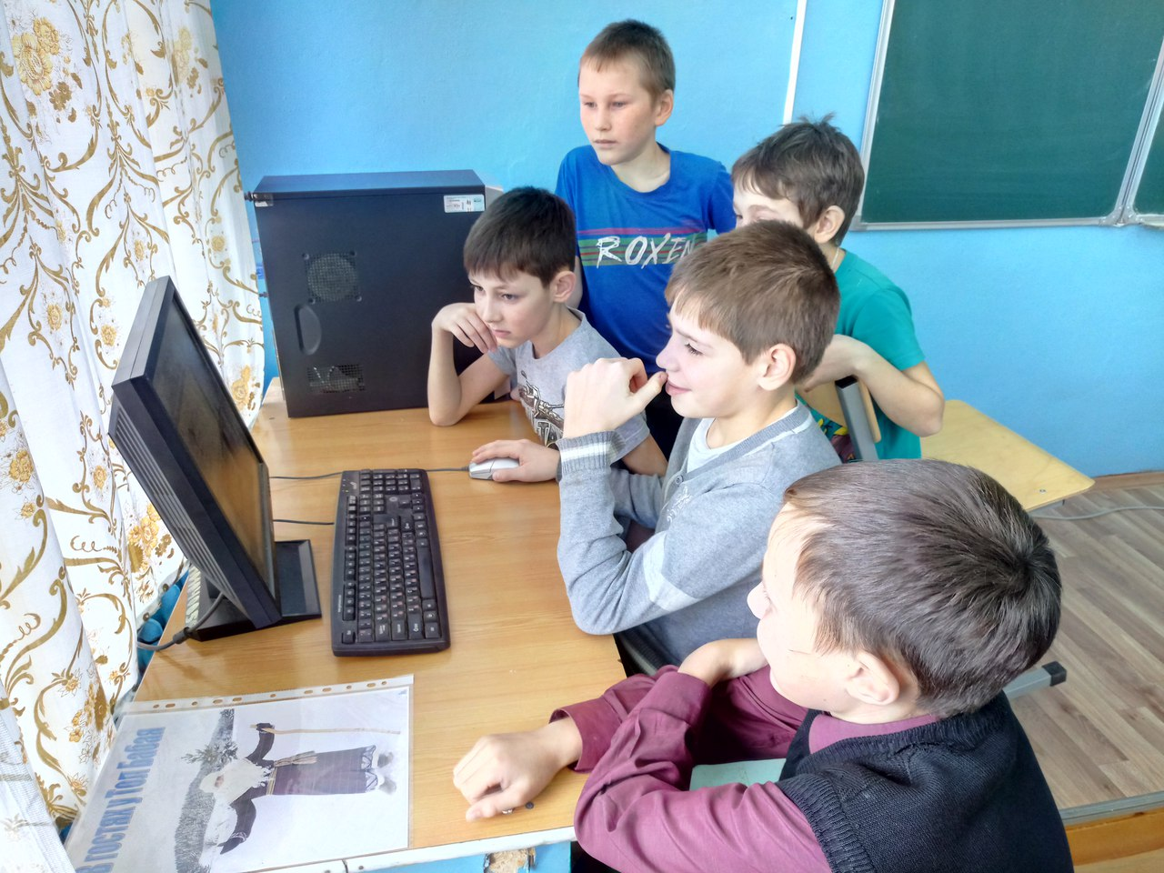
Готовим защиту рекламной презентации

Slide 17
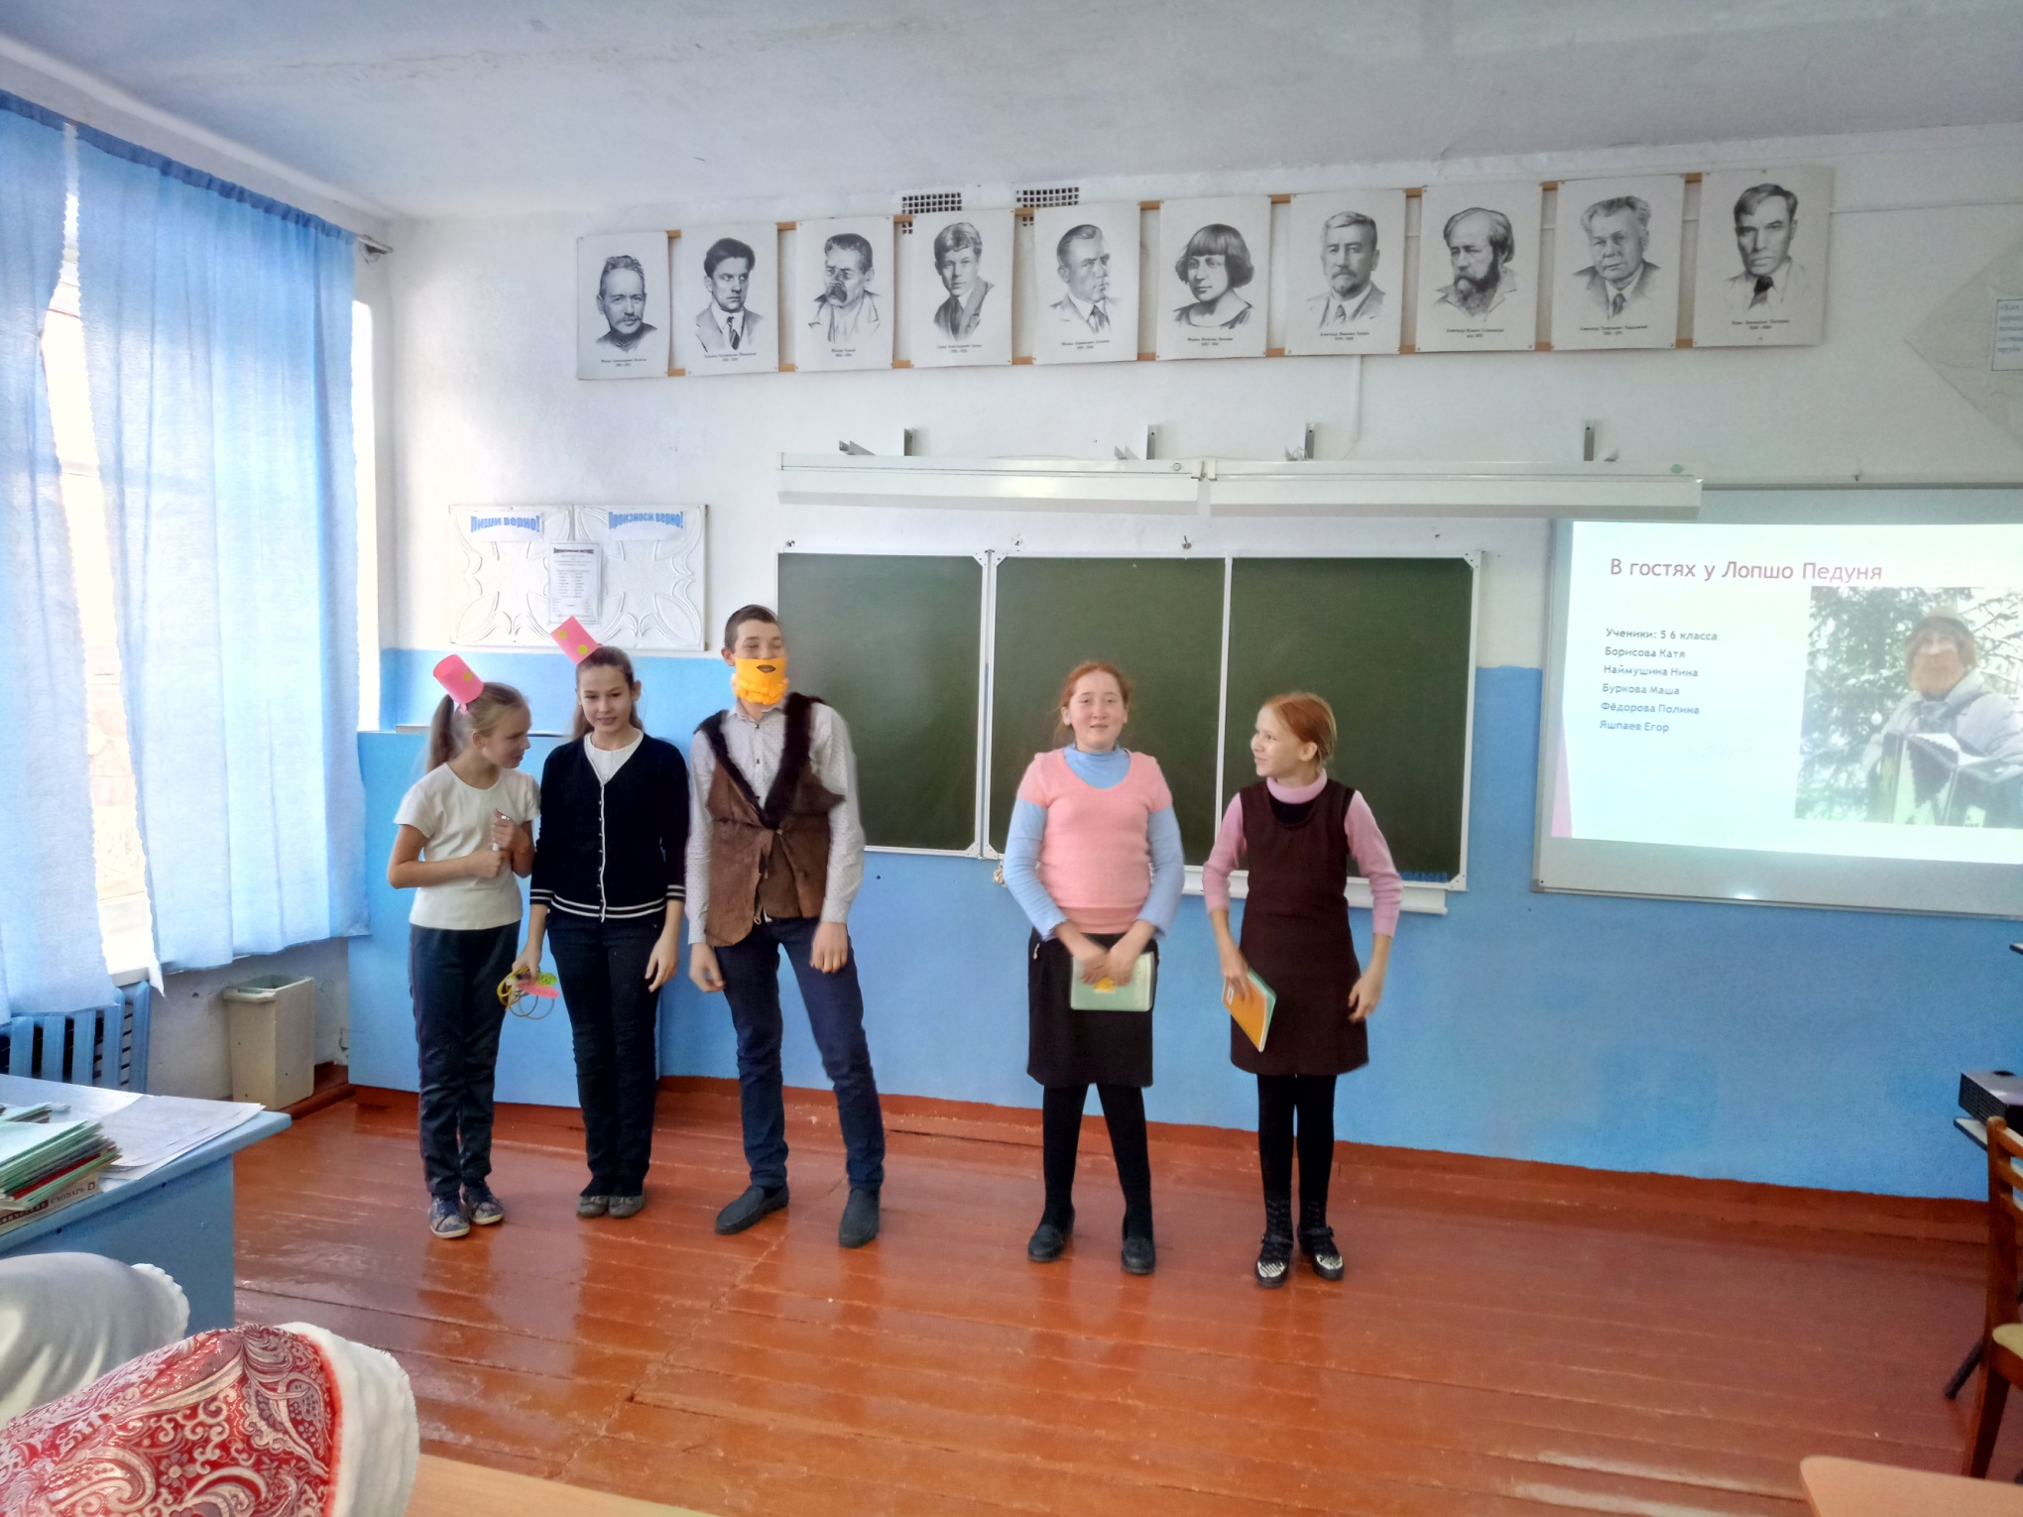
Защита – представление !

Slide 18
Рефлексия учащихся (в конце мероприятия)
Образовательное событие
Яркое, познавательное, увлекательное
Исследовали, создавали, представляли
Интересно, задорно, поучительно
Ух ты! Супер! Круто!

Slide 19
Спасибо за внимание!

